Slide 1


Git / GitHub
from zero to hero

Slide 2
Datos [ git ]
Lanzamiento oficial 7 de Abril del 2005.
Software controlador de versiones.
Diseñado por Linus Torvalds.
Gestión distribuida del proyecto.
Publicación de cambios a través de:
HTTP
FTP
Rsync
SSH

Slide 4
Instalación git-scm.com

Slide 5
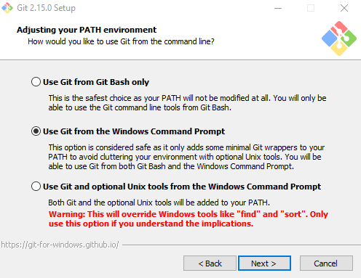

Slide 6



Git Bash
git --version
git version 2.x.x.platform
Terminal
Command Prompt

Slide 7
Config [ git ]
Configuración de nombre
git config --global user.name “[nombre]”
Configuración de correo
git config --global user.email “[email]”

Slide 8
Crear repositorio [ git ]
Iniciar git en folder
git init [nombre repo]
Agregar los archivos existentes
git add . git add --all git add --u

Slide 9
Hacer cambios [ git ]
Registrar cambios
git commit git commit -m “[descripción]”

